Slide 1
První týden
Czech for Foreign MU Staff: Beginners 1
First week

Slide 2
Dobrý den. X Ahoj. (Hello)
Já jsem Kateřina. A vy (and you?)
Já jsem…(I am…)
Těší mě. (Nice to meet you)
Mě taky. (You too)

Slide 3
How to get credits?
Active participation.
Students have to pass the final test and oral exam
70% attendance
You can miss 3 classes

Slide 4
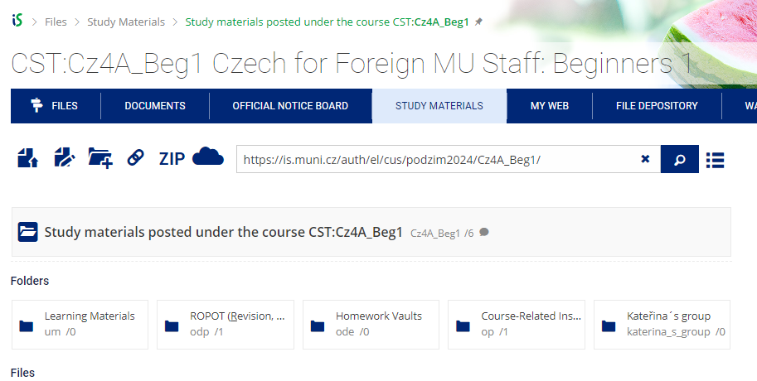
Organization
Organizace kurzu
Čeština Express 1: Lída Holá
If you miss the class, you can catch up with us. I will upload the materials to IS in your study materials.

Slide 5
Ice breaker
Unique and shared
Create 3 groups
Discover what you have in common and what makes you unique. The weirdest things you decide to share, the better! ☺
At the end you will share what you have in common with other groups and what makes you unique. You can start by saying your names. In Czech we say: Já se jmenuji… (My name is) or Já jsem… (I am)

Slide 6
Hello, I am Czech language!
synthetic language, no strict word order, uses prefixes, suffixes, …
7 pádů (cases), singulár a plurál; changing of endings
3 rody (genders): maskulinum – životný (animate) a neživotný (inanimate), femininum, neutrum
3 časy (tenses): přítomný (present), minulý (past), budoucí (future); verbs are conjugated
standart and colloquial Czech
Odkus jsi? x
Odkud seš?
Formal (vykání) x informal (tykání) czech (you)
More in APPENDIX str. 3-5

Slide 7
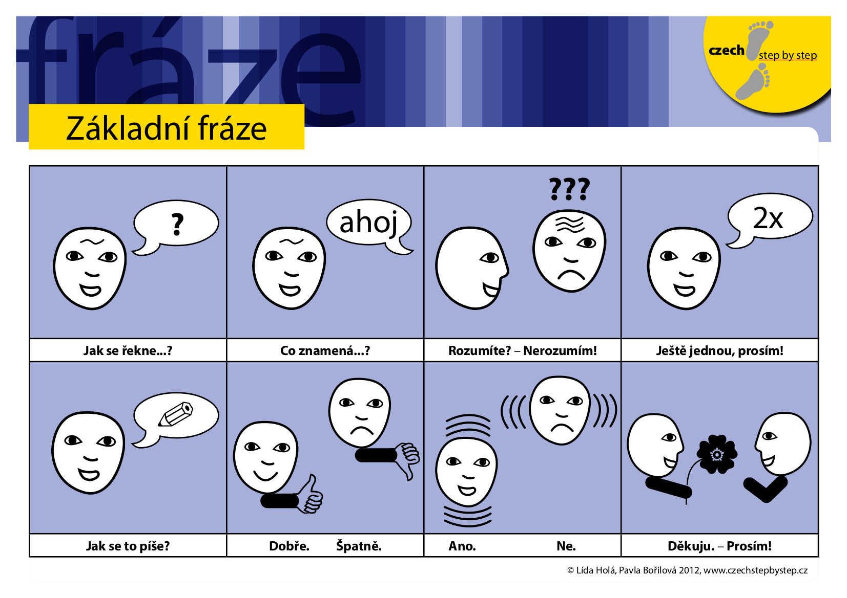
Základní fráze
Appendix str. 2
+ basic grammatical terms 6-7
Jak se máš? Jak se máte?
Informal/formal
How are you?

Slide 8
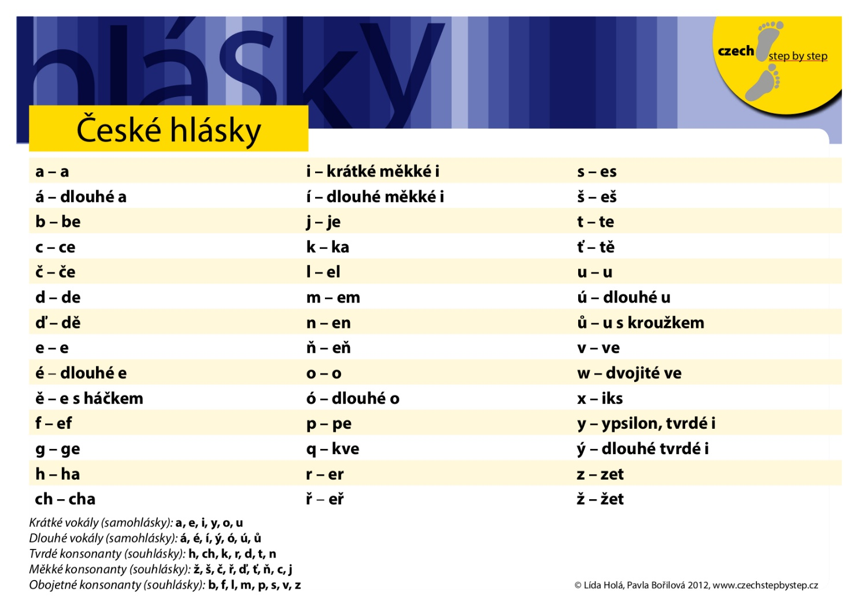
Basic pronunciation rules (Appendix str. 8)
Základní výslovnostní pravidla
ProCzeFor (kvantita)
ProCzeFor (ď x ť)
ProCzeFor (d x t)
ProCzeFor (ztráta znělosti)
https://student.proczefor.cz/Login.aspx

Slide 9
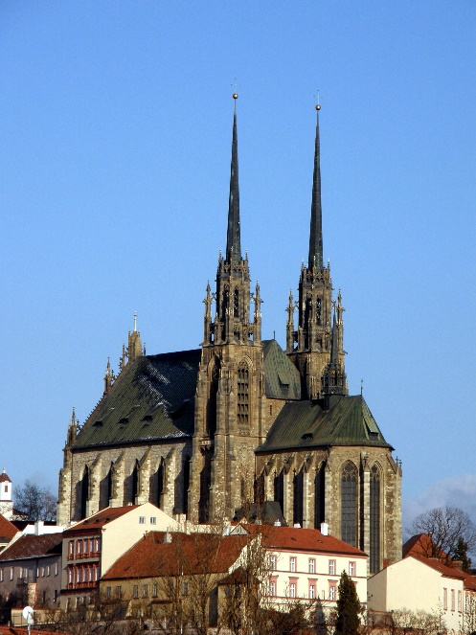
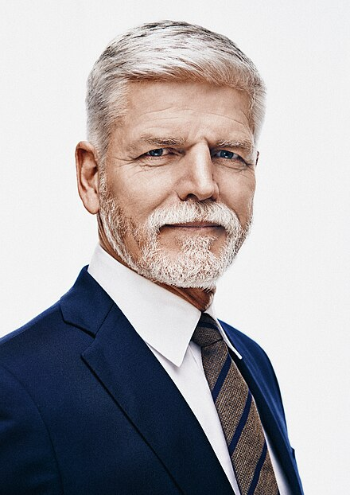

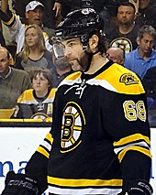
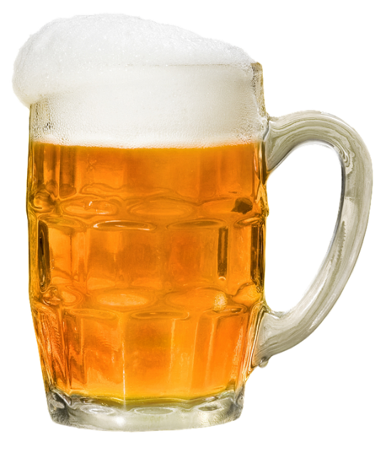
What do you know about Czech republic?
Co víte o České republice?
CO / KDO JE TO? What / Who is it?
To je… It is…
Brno, česká vlajka, prezident Petr Pavel, pivo, hokejista Jaromír Jágr
(6/1,2,3) + 4, 5

Slide 10
České pozdravy uč. 6/9
Greetings
FORMAL (people we don´t know)
Dobré ráno – Good morning
Dobré odpoledne – Good afternoon
Dobrý večer – Good evening
Dobrou noc – Good night
Na shledanou – Good bye // Nashle (colloquial)
INFORMAL (people we know)
Ahoj, čau (čauvec, čauko) – Hello
Ahoj, čau - Bye

Slide 11
VY x TY
Formal x informal expressions
VY (you) = formal X TY (you) = informal
Dobrý den = formal X Ahoj! Čau! = informal (Hello) Co děláš? (informal) X Co děláte? (formal)
Odkud jste? Where are you from = formal → What do you do?
Odkud jsi? Where are you from = informal
(Já) jsem z … I am from
nominativ genitiv
/ we use genitiv singulár / Německo → Německa
A vy? X A ty?
Na shledanou! (Good bye) Ahoj! (Bye) uč. 7/4 dialog 2, 3, 4 poslech, 2 ot.; 7, 8, 9, 10

Slide 12
Země
Countries
Indie → z Indie
Amerika → z Ameriky
Německo → z Německa
Sýrie → ze Sýrie
Japonsko → z Japonska

Slide 13
Co děláš?
What do you do?
(also what are you doing?)
Já jsem výzkumník / výzkumnice.
Já jsem student / studentka.
Já jsem odborný asistent / odborná asistentka.

Slide 14
Dialog
Ahoj!
Jak se jmenuješ? Já jsem / Já se jmenuji … A ty?
Těší mě. Mě taky.
Jak se máš? Dobře / špatně.
Odkud jsi? Já jsem z…
Co děláš? Já jsem…
Ahoj!

Slide 15
Osobní zájmena
Personal pronouns
Uč. 64/14, 8/5 (až po následujících slidech)
SINGULÁR |  | PLURÁL
I | JÁ | WE | MY
YOU | TY | YOU | VY
HE, SHE, IT | ON, ONA, ONO | THEY | ONI

